Slide 1

သွေးဆုံးခြင်းနှင့် သင့်ကျန်းမာရေး
Notes:
ယနေ့တွင် ကျွန်ုပ်တို့သည် သွေးဆုံးခြင်း အကြောင်း ပြောကြပါမည်-
သွေးဆုံးခြင်းဆိုတာဘာလဲ
သွေးဆုံးခြင်းအကြောင်းရင်းနှင့် သွေးဆုံးခြင်းဖြစ်သည့်အချိန်
သွေးဆုံးခြင်းလက္ခဏာများနှင့် ၎င်းတို့ကို ကိုင်တွယ်ဖြေရှင်းပုံ
သွေးဆုံးချိန်အတွင်းနှင့် သွေးဆုံးပြီးနောက်ပိုင်း သင့်ကျန်းမာရေးကို စောင့်ရှောက်ပုံ။
ပံ့ပိုးသူအတွက်မှတ်ချက် - အချို့သော ယဉ်ကျေးမှုများမှ ပါဝင်သူများအနေဖြင့် ကျန်းမာရေးဆိုင်ရာ အမှာစကားအချို့ကို ရဲတင်းလွန်းသည်ဟု ထင်ကောင်းထင်နိုင်သည်ကို ကျွန်ုပ်တို့နားလည်ပါသည်၊ ဥပမာ လိင်ပိုင်းဆိုင်ရာနှင့် ‌သန္ဓေတားနည်းများအကြောင်း ဆွေးနွေးခြင်း။ သင့်အနေဖြင့် အဆိုပါအမှာစကားများကို မပြောခြင်းဖြစ်စေ၊ ပါဝင်သူများနှင့် လိုက်လျောညီထွေရှိစေမည့် နည်းလမ်းဖြင့် ပြောင်းလဲပြောပြခြင်းဖြစ်စေ ရွေးချယ်နိုင်ပါသည်။

Slide 2


Slide 3

My Body. My Health. ကျန်းမာရေးပညာပေးကိရိယာငယ်။
Notes:
My Body. My Health. သည် အဖွဲ့အစည်းများနှင့် ပညာပေးသူများက ရွှေ့ပြောင်းအခြေချနေထိုင်ပြီး ဒုက္ခသည်အဖြစ်ခိုလှုံလာသည့် နောက်ခံရှိသူ အမျိုးသမီးများအား ကျန်းမာရေးဆိုင်ရာ သိကောင်းစရာများ ဖြန့်ဝေရာတွင် အထောက်အကူပြုနိုင်မည့် ပညာပေးလက်စွဲ ကိရိယာငယ်တစ်ခုဖြစ်သည်။ ယင်းက အမျိုးသမီးများနှင့်အတူ ၎င်းတို့၏ကျန်းမာရေးအကြောင်း စကားဝိုင်းများ ပြုလုပ်နိုင်ရန်လည်း တိုက်တွန်းအားပေးပါသည်။
ဤပညာပေးလက်စွဲကိရိယာငယ်သည် ကျန်းမာရေးနှင့်ညီညွတ်စွာ နေထိုင်ခြင်း၊ စိတ်ပိုင်းဆိုင်ရာ ကျန်းမာရေး၊ သွေးဆုံးချိန် သို့မဟုတ် လိင်ပိုင်းဆိုင်ရာ ကျန်းမာရေးစသည့် အရေးကြီးသော ကျန်းမာရေးဆိုင်ရာ အကြောင်းအရာများအား ကျယ်ကျယ်ပြန့်ပြန့် တင်ပြထားသည့် တင်ပြချက်အတွဲတစ်ခုဖြစ်သည်။
နောက်ထပ်အချက်အလက်များနှင့် အင်္ဂလိပ်ဘာသာအပြင် အခြားဘာသာစကားများဖြင့် ရရှိနိုင်သော တင်ပြချက် စာရင်းတစ်ခုကို ရရှိလိုပါက jeanhailes.org.au တွင် ဝင်ရောက်ကြည့်ရှုပါ။

Slide 4
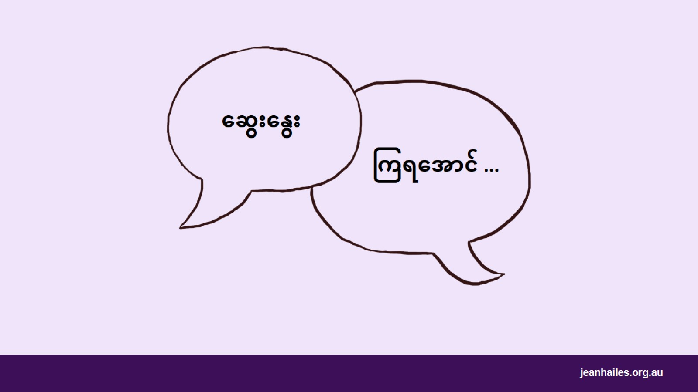
Notes:
ပါဝင်သူများအနေဖြင့် သွေးဆုံးခြင်းအကြောင်း သိရှိထားသည့်အချက်များနှင့် သွေးဆုံးခြင်းက ၎င်းတို့၏ ကျန်းမာရေးအပေါ် သက်ရောက်မှုတို့နှင့်ပတ်သက်၍ အဖွဲ့လိုက်ဆွေးနွေးမှုဖြင့် ဆွေးနွေးပွဲကိုစတင်ပါ။
အဖွဲ့နှင့်ဆွေးနွေးရမည့်မေးခွန်းများ*-
သွေးဆုံးခြင်းဆိုတာဘာလဲ။
သင့်ဇာတိနိုင်ငံတွင် သွေးဆုံးခြင်းအကြောင်း ဆွေးနွေးခြင်းမှာ ယဉ်ကျေးမှုနှင့်ညီညွတ်ပါသလား။
သင် သွေးဆုံးခြင်းအကြောင်း ဆွေးနွေးရန် လွယ်ကူပါသလား/ စိတ်သက်သောင့်သက်သာ ရှိပါသလား။
သင် သွေးဆုံးခြင်းကို ကြောက်ရွံ့နေပါသလား/ကြောက်ရွံ့ခဲ့ပါသလား သို့မဟုတ် သင် သွေးဆုံးခြင်းကို မျှော်လင့်နေပါသလား/ မျှော်လင့်ခဲ့ပါသလား။
သင် သွေးဆုံးခြင်းနှင့်ပတ်သက်သည့် သိကောင်းစရာများကို မည်သည့်နေရာမှ ရရှိပါသနည်း (ဥပမာ သက်ကြီးပိုင်းမိသားစုဝင်များ၊ သင့်ဇာတိနိုင်ငံရှိ ရင်းမြစ်အချက်အလက်များ)။
သင် မည်သို့သော သွေးဆုံးခြင်းလက္ခဏာများကို ခံစားနေရပါသနည်း။
*ပံ့ပိုးသူအတွက်မှတ်ချက် - အကျဉ်းချုပ်ဆွေးနွေးမှုတစ်ခုကို ဦးဆောင်နိုင်မည့် မေးခွန်းအနည်းငယ်ကို ရွေးပါ။

Slide 5

Notes:
သွေးဆုံးချိန်သည် သင့်ဘဝ၏ အကူးအပြောင်းကာလတစ်ခုဖြစ်သည်။ ယင်းမှာ သင်၏ နောက်ဆုံးဓမ္မတာလာချိန်ဖြစ်ပြီး ဓမ္မတာဆင်းခြင်းမရှိတော့သည့် သင့်ဘဝ၏ အဆင့်သစ်တစ်ခုကို စတင်ချိန်ဖြစ်သည်။ သင်သည် ဓမ္မတာလာခြင်းအတွက် အခြားနာမည်တစ်ခု အသုံးပြုကောင်းပြုနိုင်သည် ဥပမာ လစဉ်သွေးဆင်းခြင်း၊ သွေးပေါ်ခြင်း သို့မဟုတ် ရာသီလာခြင်း။
သွေးဆုံးခြင်းသည် သဘာဝဖြစ်ရပ်တစ်ခုဖြစ်သည်။ အမျိုးသမီးအားလုံး သွေးဆုံးချိန်ကို ကြုံတွေ့ရမည်ဖြစ်သည်။
သွေးဆုံးခြင်း၏ အဓိပ္ပါယ်စစ်စစ်မှာ ဓမ္မတာရပ်တန့်ခြင်း (ပြီးဆုံးခြင်း) ဟု ဆိုလိုသည်။

Slide 6

Notes:
ဩစတြေးလျနိုင်ငံရှိ အမျိုးသမီးအများစုသည် အသက် 45 နှစ်နှင့် 55 နှစ်ကြားတွင် သွေးဆုံးလေ့ရှိသည်။
အချို့အမျိုးသမီးများသည် အသက် 30 အရွယ် သို့မဟုတ် 20 အရွယ်တွင်ပင် သွေးဆုံးခြင်းကြုံရနိုင်သည်၊ သို့သော် ယင်းမှာ အဖြစ်များသည့် ဖြစ်ရပ်မဟုတ်ပါ။
သင်သည် အသက် 45 နှစ်မတိုင်မီ သဘာဝအတိုင်း ဓမ္မတာရပ်သွားပါက သင့်ကျန်းမာရေးကို စစ်ဆေးရန် ဆရာဝန်ပြရန်လိုသည်။

Slide 7
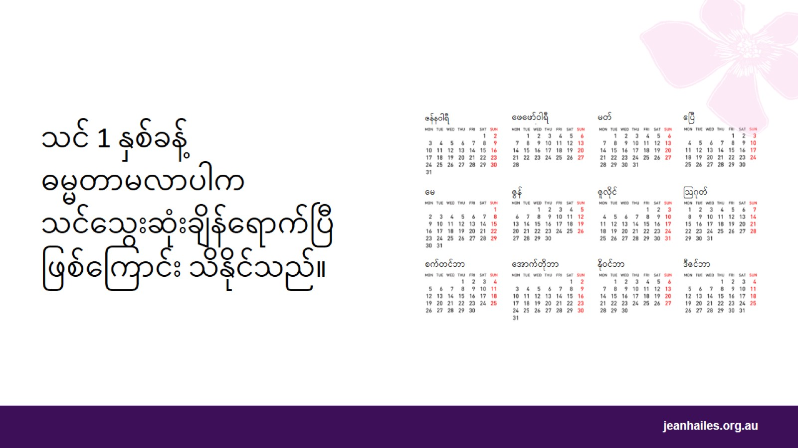
Notes:
သင် 1 နှစ် (12 လ) ခန့် ဓမ္မတာမလာပါက သင်သွေးဆုံးချိန်ရောက်ပြီဖြစ်ကြောင်း သိနိုင်သည်။
သင်သည် သန္ဓေတားနည်းတစ်ခုအသုံးပြုနေပြီး ဓမ္မတာမလာပါက သင်သွေးဆုံးချိန်ရောက်မရောက်ကို သိရှိရန် ပိုခက်ခဲသည်။ သင် သွေးဆုံးချိန်ရောက်ရှိပြီဖြစ်ကြောင်း အတည်ပြုရန်အတွက် သွေးစစ်ဆေးမှုတစ်ခု ပြုလုပ်ရန် လိုအပ်နိုင်သည့်အတွက် ထိုအကြောင်းကို ဆရာဝန် သို့မဟုတ် သူနာပြုတစ်ဦးနှင့် ဆွေးနွေးပါ။

Slide 8
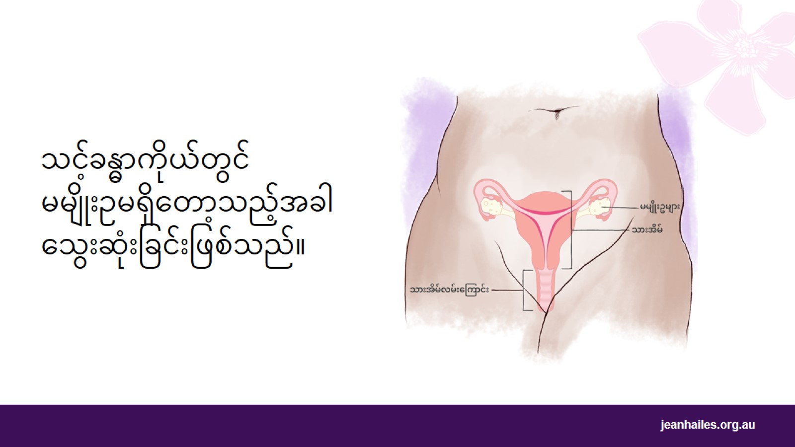
Notes:
သင်သည် သင့်ခန္ဓာကိုယ်ထဲတွင် မမျိုးဥများနှင့်အတူ မွေးဖွားလာသည်။ သင်ကလေးရနိုင်ရန်အတွက် မမျိုးဥလိုအပ်သည်။
သင့်ခန္ဓာကိုယ်တွင် မမျိုးဥကုန်ခမ်းသွားသည့်အခါ သွေးဆုံးခြင်းဖြစ်သည်။
ဆိုလိုသည်မှာ သင်ဓမ္မတာလာခြင်း ရပ်တန့်ပြီး ကိုယ်ဝန်ဆောင်၍ မရနိုင်တော့သည့် သဘောဖြစ်သည်။

Slide 9
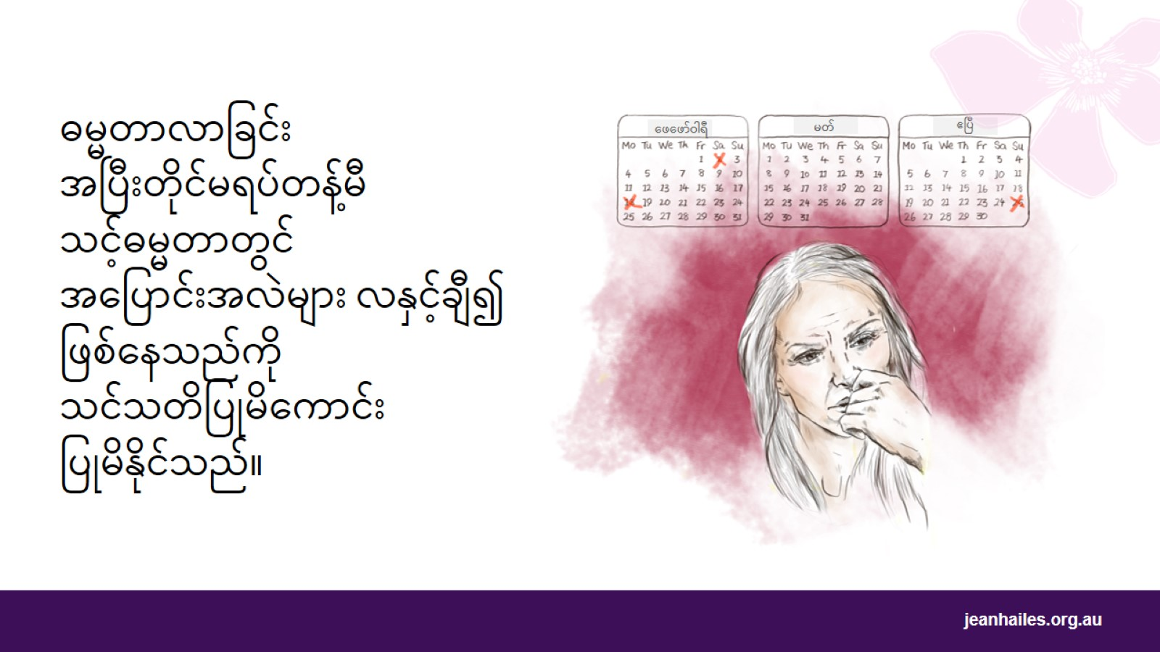
Notes:
ဓမ္မတာလာခြင်း အပြီးတိုင်မရပ်တန့်မီ သင့်ဓမ္မတာပုံစံတွင် အပြောင်းအလဲများ လနှင့်ချီ၍၊ တစ်နှစ် သို့မဟုတ် နှစ်နှစ်ခန့်ပင် ဖြစ်နေသည်ကို သင်သတိပြုမိကောင်း ပြုမိနိုင်သည်။
သင့်ဓမ္မတာသည် ယခင်ကထက်ပို၍ အကြိမ်ရေများခြင်း သို့မဟုတ် နည်းခြင်း ဖြစ်နိုင်သည်။ ၎င်းတို့မှာ ပုံမှန်ထက်ပိုနည်းခြင်း သို့မဟုတ် ပိုများခြင်းဖြစ်စေ၊ ရက်ပိုကြာခြင်း သို့မဟုတ် ရက်ပိုနည်းခြင်းဖြစ်စေ ဖြစ်လာနိုင်သည်။

Slide 10

သင်၏ နောက်ဆုံးဓမ္မတာ လာပြီးနောက် 2 နှစ်ကြာသည်အထိ သင် ကိုယ်ဝန်ရနိုင်ပါသေးသည်။
Notes:
သင်သည် ပုံမှန်မဟုတ်သောဓမ္မတာများ ဆင်းနေချိန်အတွင်းနှင့် သင်နောက်ဆုံးဓမ္မတာလာပြီးနောက် 2 နှစ်ကြာသည်အထိ ကိုယ်ဝန်ရနိုင်ပါသေးသည်။
သင်ကိုယ်ဝန်မလိုချင်ပါက နောက်ဆုံးဓမ္မတာလာပြီးနောက် 2 နှစ်ကြာသည်အထိ သန္ဓေတားနည်း အသုံးပြုပါ။
သန္ဓေတားနည်းဆိုသည်မှာ သင်လိင်ဆက်ဆံမှုပြုသော်လည်း ကိုယ်ဝန်မလိုချင်သည့်အခါ သင်လုပ်ဆောင်နိုင်သော၊ သောက်နိုင်သော သို့မဟုတ် အသုံးပြုနိုင်သော တစ်စုံတစ်ခုဖြစ်သည် ဥပမာ ကွန်ဒုံးအသုံးပြုခြင်း သို့မဟုတ် အမျိုးသမီးများကိုယ်ဝန်မရရှိအောင် တားပေးသည့် အထူးဆေးလုံးများ သောက်ခြင်း။
ပံ့ပိုးသူအတွက်မှတ်ချက် - ယင်းမှာ ပါဝင်သူများအတွက် မသင့်လျော်ပါက ဤအမှာစကားကို သင်ချန်လှပ်ထားနိုင်သည် သို့မဟုတ် အခြားနည်းတစ်မျိုးဖြင့် အသိပေးနိုင်သည်။

Slide 11

သွေးဆုံးခြင်းလက္ခဏာများကို သိထားပါ
Notes:
သွေးဆုံးခြင်းလက္ခဏာများအကြောင်း ဆွေးနွေးကြရအောင်။

Slide 12
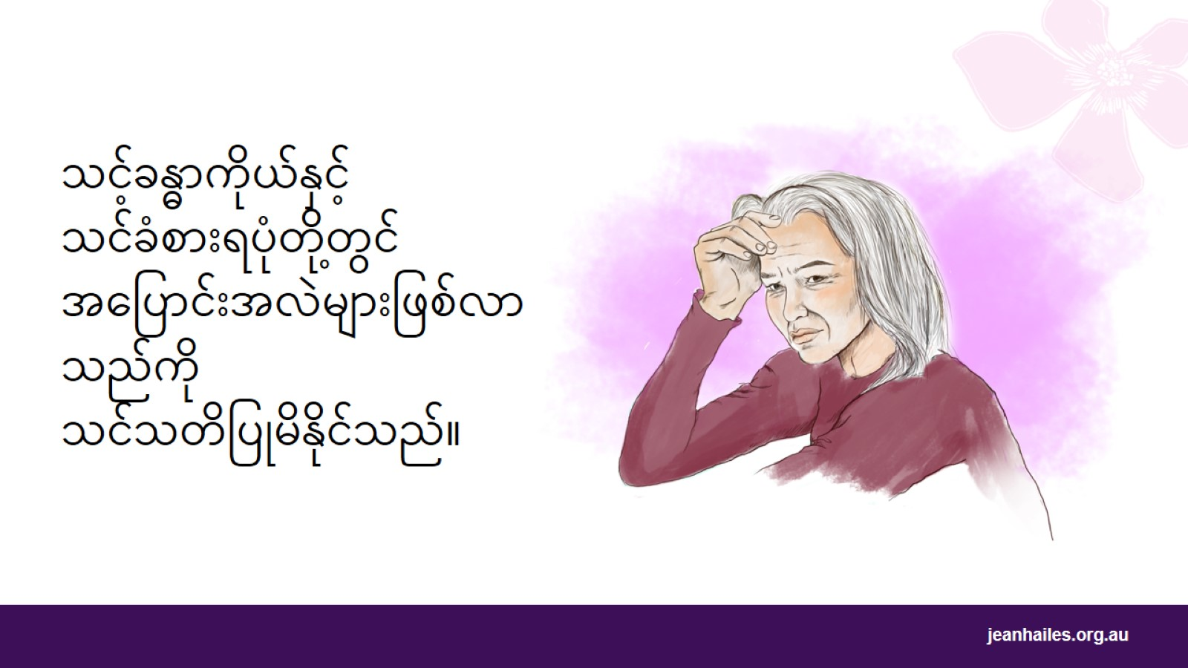
Notes:
သွေးဆုံးချိန်တစ်ဝိုက်တွင် သင့်ခန္ဓာကိုယ်နှင့် သင်ခံစားရပုံတို့တွင် အပြောင်းအလဲများဖြစ်လာသည်ကိုလည်း သင်သတိပြုမိနိုင်သည်။ ဤအပြောင်းအလဲများသည် သွေးဆုံးခြင်းလက္ခဏာများဖြစ်သည်။

Slide 13

Notes:
သင့်တွင် ဤသွေးဆုံးခြင်းလက္ခဏာများ ရှိနိုင်သည် -
တရှိန်ထိုးပူလာခြင်း - ရုတ်တရက် သင်ပူလာပြီး ချွေးထွက်ခြင်းကို ခံစားရခြင်း
ညဘက်ချွေးစေးထွက်ခြင်း - ညအိပ်ချိန်တွင် ချွေးအလွန်အကျွံထွက်၍ သင့်အဝတ်အစားများနှင့် အိပ်ရာခင်းများစိုစွတ်ခြင်း
သင်လိင်ဆက်ဆံရာတွင် နာကျင်မှုကို ဖြစ်စေနိုင်သည့် သားအိမ်လမ်းကြောင်းခြောက်ခြင်း
ဆီးသွားသည့်အခါ နာကျင်ခြင်းနှင့် ထပ်တလဲလဲ ပိုးဝင်ခြင်း
ခန္ဓာကိုယ်ကိုက်ခဲခြင်းနှင့် နာကျင်ခြင်း- သင့်ခန္ဓာကိုယ်က နာကျင်မှုကို ခံစားရခြင်း
ခေါင်းကိုက်ခြင်း။
အမျိုးသမီးအများစုတွင် ဤလက္ခဏာများ ရှိကြသည်။

Slide 14
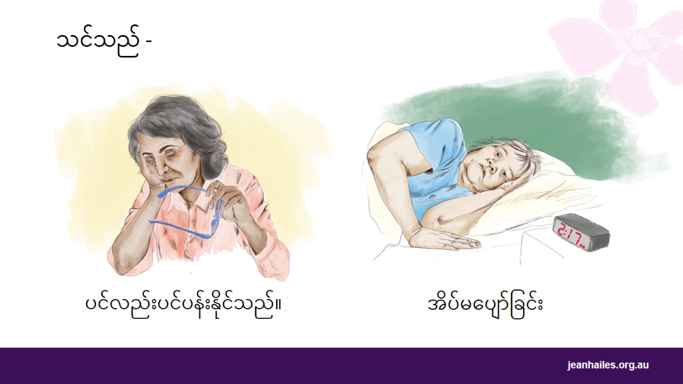
Notes:
သင်သည် -
ပုံမှန်ထက်ပို၍လည်း ပင်ပန်းနိုင်သည်
အိပ်ပျော်ရန်ခက်ခဲခြင်း သို့မဟုတ် မကြာခဏနိုးနေခြင်းလည်းဖြစ်နိုင်သည်

Slide 15

Notes:
သင်သည် -
စိတ်တိုခြင်း သို့မဟုတ် မပျော်ခြင်းလည်း ဖြစ်နိုင်သည်
အထူးသဖြင့် သင့်ခါးတဝိုက်တွင် အလေးချိန်တိုးလာခြင်းလည်းဖြစ်နိုင်သည်။

Slide 16

သွေးဆုံးခြင်းသည် အမျိုးသမီးတစ်ဦးနှင့်တစ်ဦး မတူညီကြပါ။
Notes:
အမျိုးသမီးတစ်ဦးစီတိုင်းတွင် သွေးဆုံးခြင်းနှင့်ပတ်သက်၍ မတူညီသော အတွေ့အကြုံတစ်ခုစီ ရှိကြမည်ဖြစ်သည်။
သင့်တွင် လက္ခဏာလုံးဝမပြခြင်း ဖြစ်နိုင်သည်၊ လက္ခဏာ အနည်းငယ်မျှသာ ပြခြင်းလည်းဖြစ်နိုင်သည် သို့မဟုတ် သင်ရင်ဆိုင်ရန်အလွန်ခက်ခဲသော လက္ခဏာများပြခြင်းလည်း ဖြစ်နိုင်သည်။

Slide 17

Notes:
ပူခြင်းနှင့် ချွေးထွက်ခြင်းကဲ့သို့ အဖြစ်များသည့် လက္ခဏာများမှာ အများအားဖြင့် သူ့အလိုလို ‌ပျောက်သွားတတ်သည်။ အမျိုးသမီးအများစုသည် ဤလက္ခဏာများကို မည်သည့်ဆေးဝါးကုသမှုမှ ခံယူစရာမလိုဘဲ ခံနိုင်ရည်ရှိကြသည်။
သားအိမ်လမ်းကြောင်းခြောက်ခြင်းကဲ့သို့ သင့်ခန္ဓာကိုယ်ရှိ အပြောင်းအလဲအချို့သည် ဆက်လက်ဖြစ်ပေါ်နေနိုင်ပြီး ၎င်းတို့ကို သင်ခံနိုင်ရည်ရှိအောင် အထောက်အကူပြုစေရန် ဆေးဝါးကုသမှု လိုအပ်နိုင်ပါသည်။
လက္ခဏာများ လျော့ပါးပြီး သက်သာလာစေရန် ကျွန်ုပ်တို့ လုပ်ဆောင်နိုင်သည်များအကြောင်း ယခုပြောကြပါမည်။

Slide 18

သင်၏သွေးဆုံးခြင်းလက္ခဏာများကို ကိုင်တွယ်စီမံပါ
Notes:
သွေးဆုံးခြင်းလက္ခဏာများသည် သင့်ကို စိတ်အနှောင့်အယှက်ဖြစ်စေပါက သက်သာလာစေရန် သင်လုပ်ဆောင်နိုင်သည့်အရာများရှိပါသည်။

Slide 19
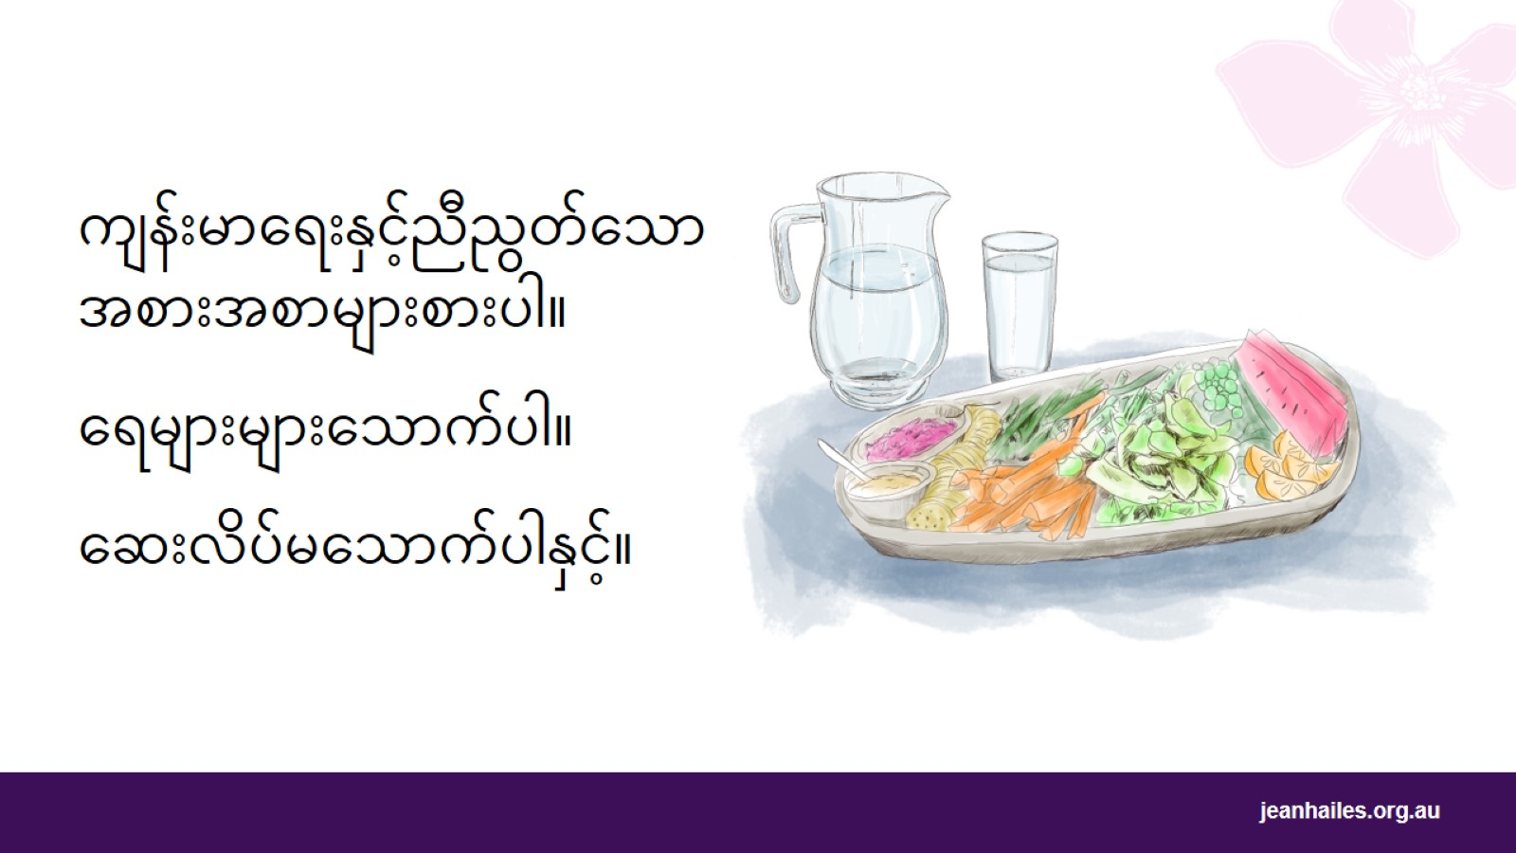
Notes:
သွေးဆုံးချိန်အတွင်းနှင့် သွေးဆုံးပြီးနောက်ပိုင်း သက်သက်သာသာနှင့် ကျန်းမာရေးနှင့်ညီညွတ်စွာ နေထိုင်နိုင်ရန်-
ကျန်းမာရေးနှင့်ညီညွတ်သော အစားအစာများစားပါ- ဟင်းသီးဟင်းရွက်၊ သစ်သီးဝလံ၊ အစေ့ကြမ်းများ၊ အဆီနည်းအသား (အဆီများများမပါသော)၊ ငါး၊ နို့နှင့် သဘာဝဒိန်ချဉ်
ရေများများသောက်ပါ - တစ်နေ့လျှင် ရေအများစုဖြစ်သည့် အရည် 2 လီတာ၊ 8 ခွက်သောက်ရန် ရည်မှန်းထားပါ
ဆေးလိပ်မသောက်ပါနှင့်။

Slide 20

အနားရစေရန် လုံလောက်စွာအိပ်စက်ပါ။
Notes:
နေ့စဉ်လှုပ်လှုပ်ရှားရှားနေပါ။ ဥပမာ လမ်းလျှောက်ထွက်ခြင်း၊ လေ့ကျင့်ခန်းလုပ်ခြင်း၊ ဥယျာဉ်ထဲတွင်အလုပ်လုပ်ခြင်း၊ ရေကူးခြင်း၊ ကခြင်း။
ညတိုင်း အိပ်ချိန် 8 နာရီခန့်ရအောင်အိပ်ပါ။

Slide 21

အေးမြအောင်နေပါ။
Notes:
အေးမြအောင်နေပါ-
ပန်ကာ သို့မဟုတ် လေအေးပေးစက်၊ ယပ်တောင်နှင့် ရေဖျန်းဘူးများ အသုံးပြုပါ
သင်ပူလာသည့်အခါ အလွယ်တကူချွတ်နိုင်သည့် အလွှာများပါသော အဝတ်ကို ဝတ်ဆင်ပါ
အအေးသောက်ပါ။
ချောဆီသုံးပါ။ ချောဆီသည် လိင်ဆက်ဆံစဉ်အတွင်း သားဖွားလမ်းကြောင်းကို ပို၍စိုစွတ်စေပြီး နာကျင်မှုမရှိစေရန် သင့်သားဖွားလမ်းကြောင်းအတွင်းနှင့် သင့်ပါတနာ၏လိင်တံပေါ်တွင် လိမ်းနိုင်သော အထူးဖော်စပ်ထားသည့် ဂျယ်၊ အရည်နှင့် အဆီများဖြစ်သည်။ သင်သည် ၎င်းတို့ကို ဆေးဆိုင် သို့မဟုတ် စူပါမားကတ်များတွင် ဝယ်ယူနိုင်ပါသည်။
ပံ့ပိုးသူအတွက်မှတ်ချက် - စကားလုံးအသုံးအနှုန်းမှာ ပါဝင်သူများအတွက် မသင့်လျော်ပါက ချောဆီနှင့်ပတ်သက်သည့် အမှာစကားကို သင်ချန်လှပ်ထားနိုင်သည် သို့မဟုတ် အခြားနည်းတစ်မျိုးဖြင့် အသိပေးနိုင်သည်။

Slide 22

စိတ်အပန်းဖြေပါ။
Notes:
သင်စိတ်အပန်းပြေစေရန် ယောဂ သို့မဟုတ် တရားထိုင်ခြင်းကဲ့သို့ အလုပ်များကို စမ်းလုပ်ကြည့်ပါ။
အခြားသူများနှင့် ဆက်သွယ်ပါ - သင့်မိသားစုနှင့် အချိန်ကုန်ဆုံးပါ၊ မိတ်ဆွေများကို ဖုန်းဆက်ပါ သို့မဟုတ် ၎င်းတို့နှင့်အတူ လမ်းလျှောက်ထွက်ပါ သို့မဟုတ် အတူတူစားသောက်ပါ၊ အိမ်နီးချင်းများနှင့် စကားစမြည်ပြောပါ။

Slide 23

သင့်အနေဖြင့် သွေးဆုံးခြင်းနှင့်ပတ်သက်၍ သင်ရင်ဆိုင်နိုင်အောင် ကူညီပေးမည့် သင့်ဇာတိနိုင်ငံမှ သိကောင်းစရာအချက်များကို သိရှိထားနိုင်ပါသည်။
Notes:
သင့်အနေဖြင့် သွေးဆုံးခြင်းလက္ခဏာများနှင့်ပတ်သက်၍ သင်ရင်ဆိုင်နိုင်အောင် ကူညီပေးမည့် သင့်ဇာတိနိုင်ငံနှင့် သင့်ယဉ်ကျေးမှုမှ သိကောင်းစရာအချက်များကို သိရှိထားနိုင်ပါသည်။
အဆိုပါအချက်များမှ အချို့မှာ အဆင်ပြေသော်လည်း အချို့မှာ ဘေးမကင်းသည်လည်း ဖြစ်ကောင်းဖြစ်နိုင်သည်။ ၎င်းတို့နှင့်ပတ်သက်၍ သင်မသေချာပါက သင့်ဆရာဝန် သို့မဟုတ် သူနာပြုနှင့် ဆွေးနွေးကြည့်ပါ။

Slide 24

Notes:
အောက်ပါတို့ဖြစ်လျှင် သင့်ဆရာဝန်နှင့် ဆွေးနွေးပါ-
သင်သည် သွေးဆုံးခြင်းကို ကြံ့ကြံ့ခံရင်ဆိုင်ရန် အလွန်တရာခက်ခဲနေလျှင်
သွေးဆုံးခြင်းလက္ခဏာများမှာ သင့်ကို စိတ်အနှောင့်အယှက်ဖြစ်စေလျှင် သို့မဟုတ် သင်၏နေ့စဉ်ဘဝတွင် လုပ်ဆောင်လိုသည်များကို လုပ်ဆောင်ရန် အဟန့်အတားဖြစ်စေလျှင်
သင့်ကျန်းမာရေးနှင့်ပတ်သက်၍ စိုးရိမ်ပူပန်နေလျှင်

Slide 25

Notes:
ဩစတြေးလျနိုင်ငံတွင် သွေးဆုံးခြင်းနှင့်ပတ်သက်၍ သင် ကြံ့ကြံ့ခံရင်ဆိုင်နိုင်အောင် အထောက်အကူပြုသည့် ကုသနည်းအမျိုးမျိုးကို ရရှိနိုင်ပါသည်။
မတူညီသော ရွေးချယ်စရာများအကြောင်း ဆွေးနွေးပြီး သင်နှင့်သင့်လျော်ရာ ကုသနည်းတစ်ခုကို ရှာဖွေရန်အတွက် သင့်ဆရာဝန် သို့မဟုတ် သူနာပြုနှင့်ပြသရန် ရက်ချိန်းတစ်ခုရယူပါ။
ဆရာဝန်တစ်ဦးသည် သင်သက်သာလာအောင် ကူညီပေးနိုင်မည့် ဆေးဝါးကိုလည်း အကြံပြုပေးနိုင်ပါသည်။

Slide 26

သွေးဆုံးပြီးချိန်နောက်ပိုင်း ကျန်းမာရေးနှင့်ညီညွတ်အောင်နေပါ
Notes:
သွေးဆုံးပြီးချိန်နောက်ပိုင်း ကျန်းမာရေးနှင့်ညီညွတ်အောင်နေရန် အလွန်အရေးကြီးပါသည်။

Slide 27

Notes:
သွေးဆုံးပြီးချိန်နောက်ပိုင်း သင့်ကျန်းမာရေးသည် ပြောင်းလဲတတ်သည်။ သင်သည် ဤရောဂါများ ဖြစ်နိုင်ချေပိုများသည် -
နှလုံးရောဂါ -ဥပမာ နှလုံးဖောက်ခြင်း သို့မဟုတ် လေသင်တုန်းဖြတ်ခြင်း
အရိုးပွရောဂါ - သင့်အရိုးများ အားနည်းလာပြီး ပို၍အလွယ်တကူ ကျိုးနိုင်သည့်အခါ
အမျိုးအစား 2 ဆီးချိုရောဂါ -သင့်ခန္ဓာကိုယ်အစိတ်အပိုင်းအချို့ကို ပျက်စီးစေနိုင်သည့် သင့်သွေးတွင်း သကြားဓာတ် အလွန်အမင်းများနေသည့်အခါ
ဦးနှောက်ကြောင့်ဖြစ်သောစိတ်ရောဂါ - သင့်ဦးနှောက်ကို ထိခိုက်စေသည့်ရောဂါတစ်မျိုး
ကင်ဆာရောဂါအချို့။
သွေးဆုံးပြီးချိန်နောက်ပိုင်း သင့်ကျန်းမာရေးကို စောင့်ရှောက်ရန် အလွန်အရေးကြီးသည်။

Slide 28
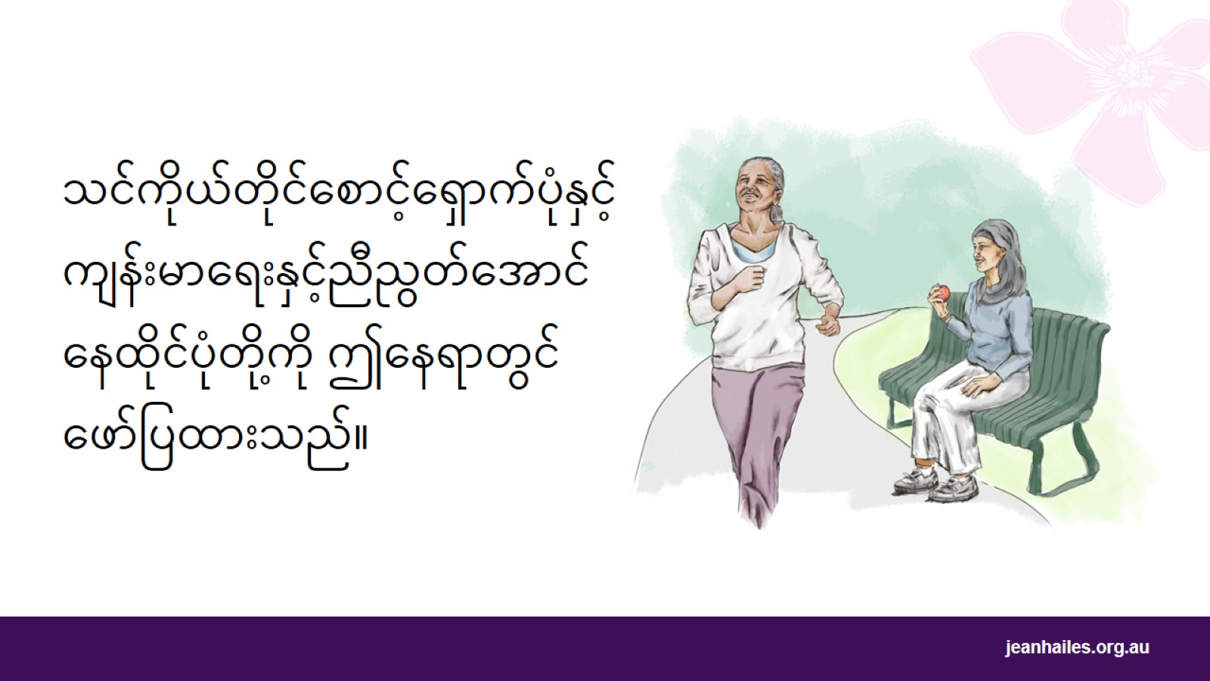
Notes:
သွေးဆုံးပြီးချိန်နောက်ပိုင်း သင် ကျန်းမာရေးနှင့်ညီညွတ်အောင် နေထိုင်နိုင်ရန် အထောက်အကူပြုမည့် သင်လုပ်ဆောင်နိုင်သည့်အရာများစွာ ရှိသည်။

Slide 29

Notes:
ကျန်းမာရေးနှင့်ညီညွတ်သော ကိုယ်အလေးချိန်တစ်ခုကို ထိန်းထားရန် ကြိုးစားပါ။
အရောင်စုံ သစ်သီးဝလံနှင့် ဟင်းသီးဟင်းရွက်များ၊ အစေ့ကြမ်းများ၊ အဆီနည်းအသား၊ ကြက်သား၊ ငါး၊ ပဲပြား၊ အခွံမာအသီးများနှင့် အစေ့များ၊ နို့၊ ဒိန်ချဉ်ကဲ့သို့ ကျန်းမာရေးနှင့်ညီညွတ်သော အစားအစာများ။
ကန့်သတ်ပါ-
ကိတ်မုန့်များ၊ ကွတ်ကီးများ၊ အဆာသွတ်မုန့်များ၊ သကြားလုံးများ၊ ချောကလက်များကဲ့သို့ အချိုကဲသောအစားအစာများ
အချိုရည်များ၊ ချိုသောအသီးအရသာ ဖေျာ်ရည်များ၊ အားဖြည့်အချိုရည်များကဲ့သို့ အချိုကဲသော သောက်စရာများ
အာလူးကြော်၊ အမြန်ပြင်ဆင်ထားသည့် ဘာဂါများ၊ အကြွပ်ကြော်များကဲ့သို့ ကြော်ထားသောအစားအစာများ။

Slide 30

Notes:
သင် အရက်သောက်တတ်လျှင် တစ်နေ့လျှင် 1 ခွက်ထက် ပိုမသောက်ပါနှင့်။
ဆေးလိပ်မသောက်ပါနှင့်။

Slide 31

Notes:
လေ့ကျင့်ခန်းလုပ်ပါ - နေ့စဉ် အနည်းဆုံး မိနစ် 30 ခန့် လေ့ကျင့်ခန်းလုပ်ဖို့ကြိုးစားပါ။
လမ်းလျှောက်ထွက်ခြင်း၊ ရေကူးခြင်း၊ စက်ဘီးစီးခြင်း၊ ဥယျာဉ်ထဲတွင် အလုပ်လုပ်ခြင်း သို့မဟုတ် အိမ်မှုကိစ္စများလုပ်ခြင်းတို့ လုပ်ဆောင်နိုင်သည်။
အချိန်ကြာကြာမထိုင်ပါနှင့် - မိနစ် 30 ကြားတစ်ခါ မတ်တပ်ရပ်ပြီး လှုပ်လှုပ်ရှားရှားနေဖို့ ကြိုးစားပါ။

Slide 32

Notes:
သင်နှင့် သင့်အရိုးများသန်မာလာအောင် အထောက်အကူပြုရန် လှေကားတက်ခြင်း၊ ရွရွပြေးခြင်း သို့မဟုတ် သွက်သွက်လမ်းလျှောက်ခြင်း၊ ကြိုးခုန်ခြင်း သို့မဟုတ် ကခြင်းကဲ့သို့ လေ့ကျင့်ခန်းများ ပြုလုပ်ပါ။
သင်ပြောင်းလွယ်ပြင်လွယ်ရှိအောင် အထောက်အကူပြုရန် ယောဂကစားခြင်း၊ ထိုက်ချိကစားခြင်း၊ အကြောဆန့်ခြင်း သို့မဟုတ် ကခြင်း ပြုလုပ်ပါ။

Slide 33

Notes:
သင်နေကောင်းနေလျှင်ပင် သင့်ကျန်းမာရေးကို စစ်ဆေးရန် အနည်းဆုံး တစ်နှစ်တစ်ကြိမ် သင့်ဆရာဝန်နှင့်ပြရန် သင့်ပြက္ခဒိန်တွင် မှတ်စုရေးမှတ်ထားပါ။ ဆရာဝန်က -
သင့် သွေးပေါင်ချိန်နှင့် သွေးတွင်းသကြားဓာတ် ကောင်းမကောင်းစစ်ဆေးပါမည်
သင့် အရိုးများ သန်မာနေဆဲဖြစ်မဖြစ် စစ်ဆေးပါမည်
သင့်ခန္ဓာကိုယ်တွင် ကင်ဆာမရှိကြောင်း သေချာစေရန် သင် မည်သည့် စစ်ဆေးမှုများ လုပ်ဆောင်သင့်သည်ကို သင့်အား ပြောပြပါမည်
ကျန်းမာရေးပြဿနာတစ်ခုကို စောစောစီးစီးတွေ့ရှိထားလျှင် ကုသရပိုလွယ်ကူပါမည်။ ဤနည်းဖြင့် သင်ပြန်လည်ကျန်းမာလာစေမည့် ပိုကောင်းသောအခွင့်အရေး ရရှိပါမည်။
ပံ့ပိုးသူအတွက်မှတ်ချက် - ပရိသတ်သည် ကျန်းမာရေးစစ်ဆေးမှုများနှင့် အကျွမ်းတဝင်ရှိပါက အောက်ပါစစ်ဆေးမှုများကို သင်ပြောပြနိုင်သည်။ သင်သည် နောက်တစ်ရက်ရက်တွင် သင့်ပရိသတ်အား ဤကိရိယာငယ်မှ ကျန်းမာရေးစစ်ဆေးမှုများ တင်ပြပုံကို ပြသရန်လည်း ရွေးချယ်နိုင်သည်။
နာမကျန်းမှု သို့မဟုတ် ဆေးဘက်ဆိုင်ရာ အခြေအနေတစ်ခုခုကို စောစီးစွာတွေ့ရှိရန် ပုံမှန် ကျန်းမာရေးစစ်ဆေးမှုများနှင့် စောင့်ကြည့်စစ်ဆေးမှုများ ဆက်လက်လုပ်ဆောင်ပါ။
လုပ်ဆောင်ပါ-
သွေးပေါင်ချိန်၊ ကိုလက်စထရောနှင့် သွေးတွင်းသကြားဓာတ် စစ်ဆေးမှုများ ပုံမှန်လုပ်ဆောင်ပါ
အရိုးကျန်းမာရေးနှင့် အရေပြားစစ်ဆေးမှုများ လုပ်ဆောင်ပါ
အသက် 50-74 နှစ်အတွင်း 2 နှစ်တစ်ကြိမ် ရင်သားကင်ဆာ စစ်ဆေးမှုပြုလုပ်ပါ
အသက် 25-74 နှစ်အတွင်း 5 နှစ်တစ်ကြိမ် သားအိမ်ခေါင်းစစ်ဆေးမှု ပြုလုပ်ပါ
အသက် 50-74 နှစ်အတွင်း 2 နှစ်တစ်ကြိမ် အူမကြီးကင်ဆာ စစ်ဆေးမှုပြုလုပ်ပါ

Slide 34

Notes:
တစ်ခါတစ်ရံတွင် အရှေ့တွင်ဖော်ပြခဲ့သော အရာအားလုံးသည် သင်ကျန်းမာရေးနှင့် ညီညွတ်စွာ နေနိုင်စေရန်အတွက် လုံလောက်မှုမရှိပါ။
သင် သွေးဆုံးပြီးနောက်ပိုင်း ကျန်းမာရေးနှင့်ညီညွတ်စွာ နေနိုင်အောင် အထောက်အကူပြုရန် ဆေးဝါးလိုအပ်ခြင်းရှိမရှိ သင့်ဆရာဝန်နှင့် ဆွေးနွေးပါ။

Slide 35
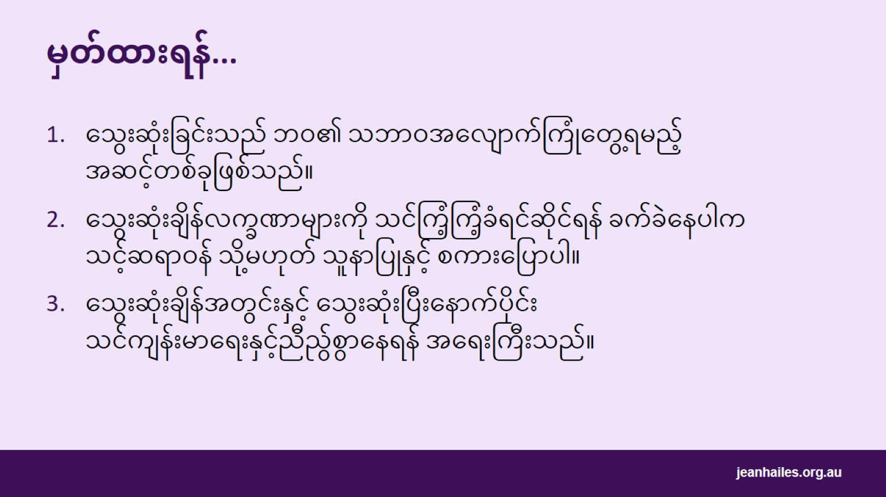
မှတ်ထားရန်...
Notes:
သွေးဆုံးခြင်းသည် ဘဝ၏ သဘာဝအလျောက်ကြုံတွေ့ရမည့် အဆင့်တစ်ခုဖြစ်သည်။
သွေးဆုံးချိန်လက္ခဏာများကို သင်ကြံ့ကြံ့ခံရင်ဆိုင်ရန် ခက်ခဲနေပါက သင့်ဆရာဝန် သို့မဟုတ် သူနာပြုနှင့် စကားပြောပါ။
သွေးဆုံးချိန်အတွင်းနှင့် သွေးဆုံးပြီးနောက်ပိုင်း သင် ကျန်းမာရေးနှင့်ညီညွတ်စွာနေရန် အရေးကြီးသည်။

Slide 36

ဒေသတွင်းဝန်ဆောင်မှုများ
Notes:
ပံ့ပိုးပေးသူအတွက်မှတ်ချက် - ဒေသတွင်းကျန်းမာရေး ဝန်ဆောင်မှုများ၏ အသေးစိတ်အချက်အလက်များပေးပါ။

Slide 37


